Slide 1
TOÁN 4
Tập 1
Tuần 4
Bài 12: Số tự nhiên.
Dãy số tự nhiên

Slide 2
Ấn để đến trang sách

Slide 3
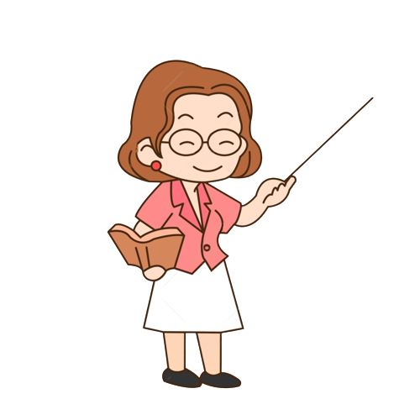
Cho số: 123 456 123
Em hãy cho biết để viết được số trên, ta cần sử dụng những chữ số nào?
Trả lời:
Để viết số 123 456 123, ta cần sử dụng 6 chữ số:
1, 2, 3, 4, 5, 6.

Slide 4
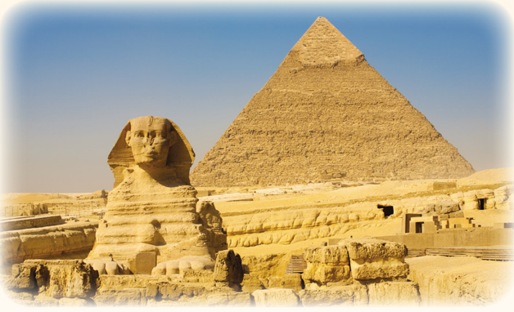
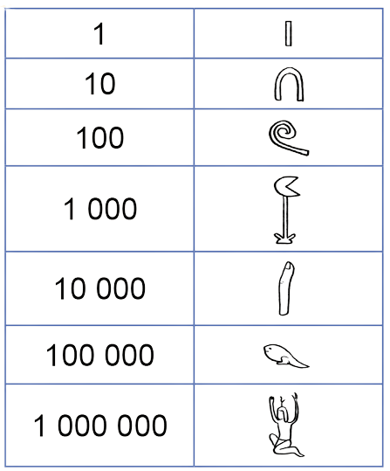
Các chữ số 1, 2, 3, 4, 5, 6 là các kí hiệu toán học dùng để biểu diễn các số.
Thời Ai Cập cổ đại con người dùng hình vẽ để biểu diễn số
Ví dụ: Để biểu diễn số 1 000 000, người ta vẽ một người đàn ông với dáng vẻ kinh ngạc

Slide 5
Ấn để đến trang sách

Slide 6
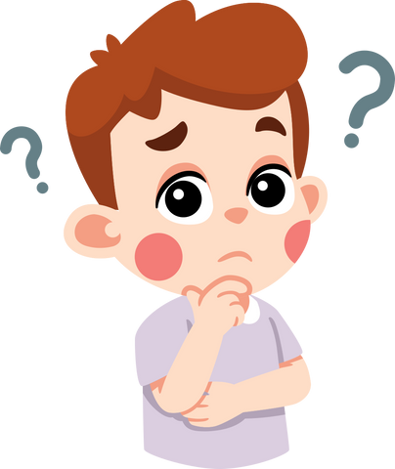
Đọc thông tin nêu trong khung kiến thức và trả lời các câu hỏi
Số tự nhiên là những số nào?
Thế nào là dãy số tự nhiên?
Dãy số tự nhiên có đặc điểm gì?

Slide 7
Số tự nhiên dùng để biểu thị kết quả của phép đếm.
Các số tự nhiên sắp xếp theo thứ tự từ bé đến lớn tạo thành dãy số tự nhiên.

Slide 8
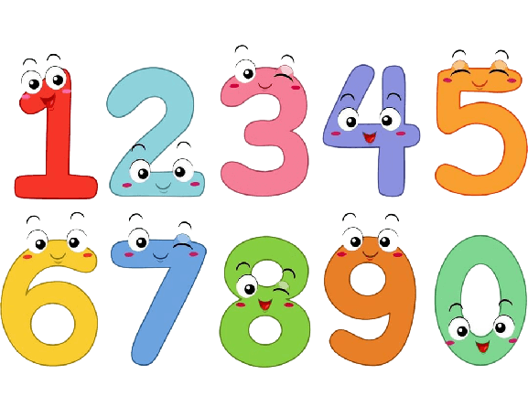
Đặc điểm của dãy số tự nhiên
• Thêm 1 vào bất kì số nào cũng được số tự nhiên liền sau số đó. Bớt 1 ở bất kì số nào (khác số 0) cũng được số tự nhiên liền trước số đó.

Slide 9
Đặc điểm của dãy số tự nhiên
• Hai số tự nhiên liên tiếp thì hơn hoặc kém nhau 1 đơn vị.
• Không có số tự nhiên lớn nhất và dãy số tự nhiên có thể kéo dài mãi. Số 0 là số tự nhiên bé nhất.

Slide 11
Bài tập 1 (SGK – tr32):
Chọn đáp án đúng.
Ba số tự nhiên liên tiếp là:
A. 100, 101, 103. | B. 199, 200, 201.
C. 210, 220, 230. | D. 896, 898, 900.

Slide 12
Ấn để đến trang sách

Slide 13
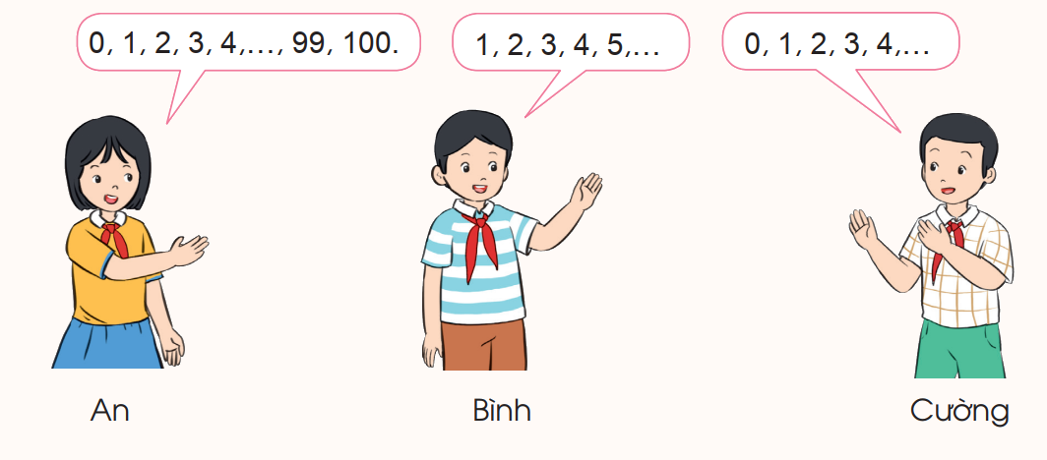
Bài tập 2 (SGK – tr32):
Ba bạn An, Bình và Cường đang tranh luận xem đâu là
dãy số tự nhiên. Theo em, bạn nào đúng?
Trả lời:
Bạn Cường nói đúng.

Slide 14
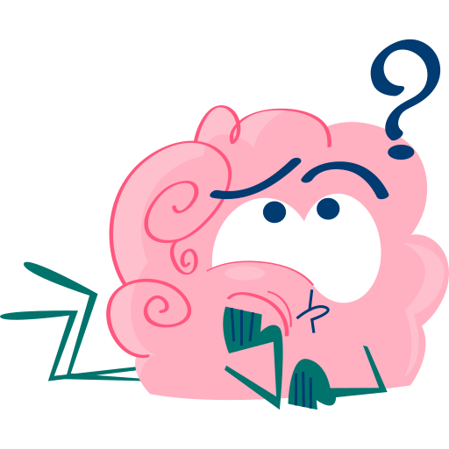
Qua bài học hôm nay, em biết thêm được điều gì?

Slide 15
Để có thể làm tốt các bài tập trên, em nhắn bạn điều gì?

Slide 16
Ấn để đến trang sách

Slide 17
Ôn tập kiến thức đã học
Hoàn thành bài tập trong VBT
Đọc và chuẩn bị trước Bài 13:
Viết số tự nhiên trong hệ thập phân

Slide 19
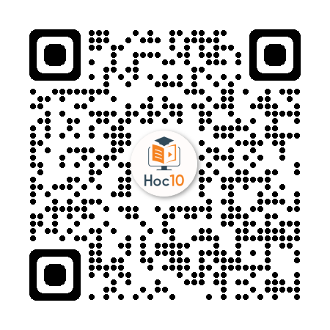
Để kết nối cộng đồng giáo viên và nhận thêm nhiều tài liệu giảng dạy,
mời quý thầy cô tham gia Group Facebook
theo đường link:
Hoc10 – Đồng hành cùng giáo viên tiểu học
Hoặc truy cập qua QR code

